Slide 1



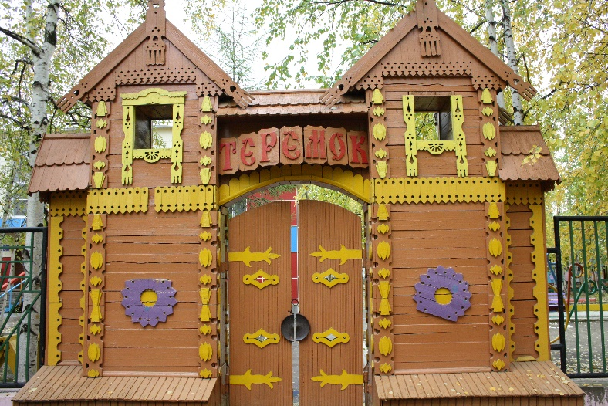
ОСНОВНАЯ ОБРАЗОВАТЕЛЬНАЯ ПРОГРАММА
детского сада № 11 «Теремок» - филиал АН ДОО «Алмазик»
г. Мирный 2021г.

Slide 2

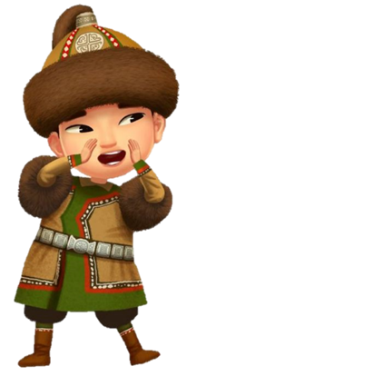
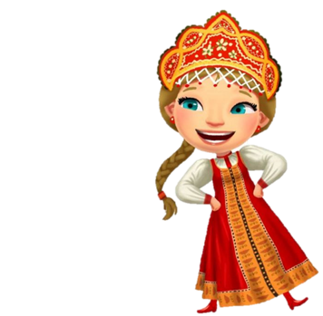
Возрастные категории детей
Численный состав детей:
№ | Группы в соответствии с возрастом детей | Возраст | Количество групп | Наполняемость
1 | Группа раннего развития | с 1,5 до 3 лет | 2 | 20
2 | Младшая группа | с 3 до 4 лет | 1 | 24
3 | Средняя группа | с 4 до 5 лет | 1 | 25
4 | Старшая группа | с 5 до 6 лет | 1 | 25
5 | Подготовительная группа | с 6 до 8лет | 1 | 25
 |  |  | 6 | 139

Slide 3




Программы реализуемые в детском саду № 11 «Теремок»
Обязательная часть
Примерная общеобразовательная программа
«От рождения до школы»
под ред. Н.Е. Вераксы, Т.С. Комаровой, М.В. Васильевой.
Цель программы: создание благоприятных условий для полноценного проживания ребенком дошкольного детства, сохранение и укрепление здоровья детей, всестороннее развитие психических и физических качеств, подготовка к жизни в современном обществе, формирование предпосылок к учебной деятельности. Эти цели реализуются в процессе разнообразных видов детской деятельности.
Парциальная программа по музыкальному воспитанию «Ладушки»
под ред. И.М. Каплуновой, И.А. Новоскольцевой
Цель программы: музыкально-творческое развитие детей в процессе различных видов музыкальной деятельности: музыкально-ритмических движений, инструментального музицирования, пения, слушания музыки, музыкально-игровой деятельности (плясок, игр, хороводов). Основная задача программы – введение ребенка в мир музыки с радостью и улыбкой.

Slide 4



Программы реализуемые в детском саду № 11 «Теремок»
Часть формируемая образовательных отношений
Программа логопедической работы по преодолению фонетико-фонематического недоразвития у детей
Авторы: Т.Б. Филичева, Г.В. Чирина
В программе освещаются основные этапы логопедической работы с детьми, даны методические приемы логопедического обследования детей, определены содержание и принципы построения индивидуальных логопедических занятий.
Парциальная программа по гражданско-патриотическому воспитанию дошкольников
«Мы живем в России».
Авторы: Н.Г. Зеленова, Л.Е. Осипова.
Пособие предлагает систему работы с детьми дошкольного возраста по гражданско-патриотическому воспитанию. Предлагаемые занятия связаны между собой тематически и представляют целостную картину сведений о родном крае, культуре, родной стране - России, ее прошлом и настоящем. Пособие призвано помочь увлекательно и эффективно проводить работу по гражданско-патриотическому воспитанию дошкольников, отследить степень усвоения детьми знаний о родной стране.

Slide 5

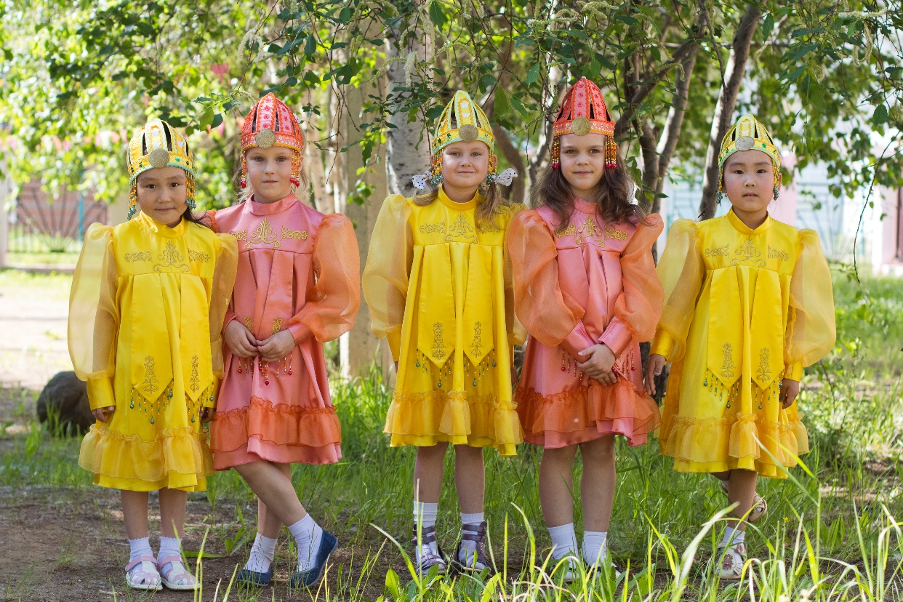
Парциальная программа по духовно – нравственному воспитанию дошкольников «Люби и знай родной край» под редакцией Т.В. Платонова, Е.Е. Хохолова
Цель программы: развитие духовно-нравственной культуры ребенка, формирование ценностных ориентаций через приобщение детей к культуре и быту коренных народов Якутии и ознакомление с родным краем.

Slide 6

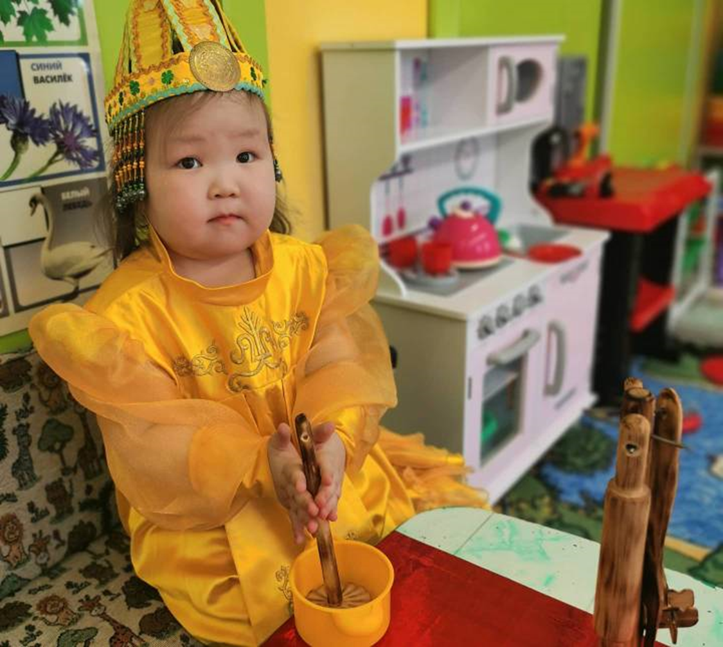
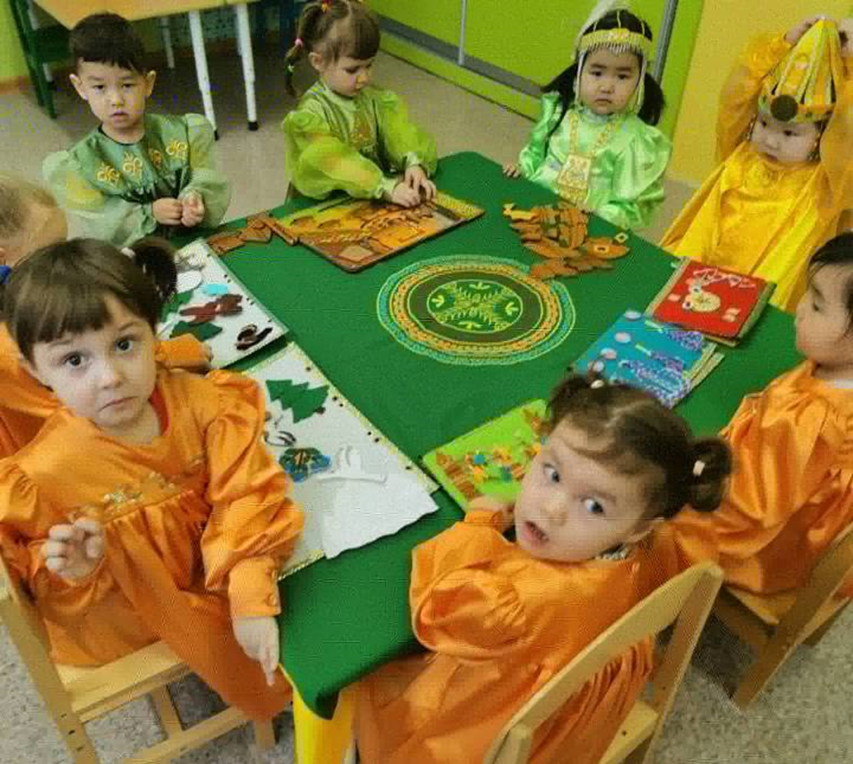
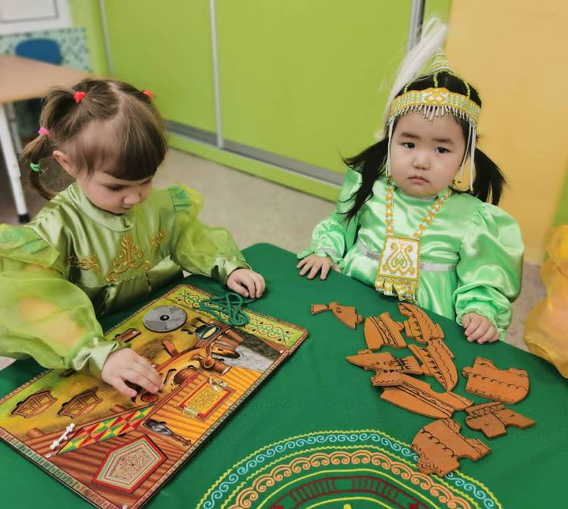
В детском саду функционирует группа с изучением разговорного якутского языка

Slide 7
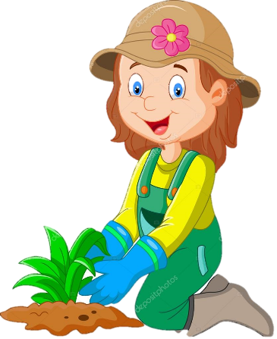
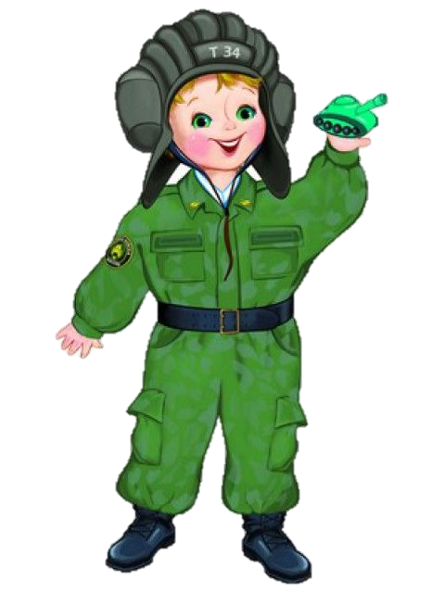

Воспитательная работа
Духовно- нравственное воспитание
Семейные ценности
Культурные ценности
Экологическое воспитание
Природа
ЗОЖ
Окружающий мир
Гражданско-патриотическое воспитание
Я и моя семья
Детский сад
Моя Республика
Родная страна
Культура страны
Мультикультурное
воспитание
Трудовое воспитание
Самообслуживание,
Труд в природе,
Хозяйственный труд
Ручной труд
Личностное развитие воспитанников детского сада

Slide 8


Для реализации ООП в детском саду имеется:
№ | Помещение | Оснащение
1 | Групповое помещение №1 | Игрушки, дидактические пособия, образовательные центры, телевизор, стационарный компьютер, принтер ч/б, хард.
2 | Групповое помещение №2 | Игрушки, дидактические пособия, образовательные центры, телевизор, ноутбук, хард.
3 | Групповое помещение №3 | Игрушки, дидактические пособия, образовательные центры, стационарный компьютер, телевизор, хард.
4 | Групповое помещение №4 | Игрушки, дидактические пособия, образовательные центры, интерактивная доска, монитор, ноутбук, телевизор, хард.
5 | Групповое помещение №5 | Игрушки, дидактические пособия, образовательные центры, телевизор, стационарный компьютер, хард.
6 | Групповое помещение №6 | Игрушки, дидактические пособия, образовательные центры, интерактивная доска, монитор, ноутбук, телевизор, стационарный компьютер, принтер ч\б, хард.
7 | Совмещенный Музыкально - физкультурный зал с выносным спортивным инвентарем | Спортивный инвентарь выносной, баскетбольные корзины – 2шт., шведская стенка – 2шт., синтезатор, музыкальный центр, дидактические пособия, экран, монитор, ноутбук - 2шт., музыкальные инструменты.
8 | Методический кабинет | Игрушки, дидактические пособия, методическая литература, ПАК «Колибри», ноутбук + наборы по робототехнике, стационарный компьютер, принтеры, хард.

Slide 9

Взаимодействие педагогического коллектива с семьями воспитанников
Цель: создание единого пространства семья – детский сад, в котором всем участникам педагогического процесса будет комфортно, интересно, полезно и эмоционально благополучно.
Основные задачи взаимодействия детского сада с семьей:
• изучение отношения педагогов и родителей к различным вопросам воспитания, обучения, развития детей, условий организации разнообразной деятельности в детском саду и семье;
• знакомство педагогов и родителей с лучшим опытом воспитания в детском саду и семье, а также с трудностями, возникающими в семейном и общественном воспитании дошкольников;
• информирование об актуальных задачах воспитания и обучения детей и о возможностях детского сада и семьи в решении данных задач;
• создание в детском саду условий для разнообразного по содержанию и формам сотрудничества, способствующего развитию конструктивного взаимодействия педагогов и родителей с детьми;
• привлечение семей воспитанников к участию в совместных мероприятиях.

Slide 10
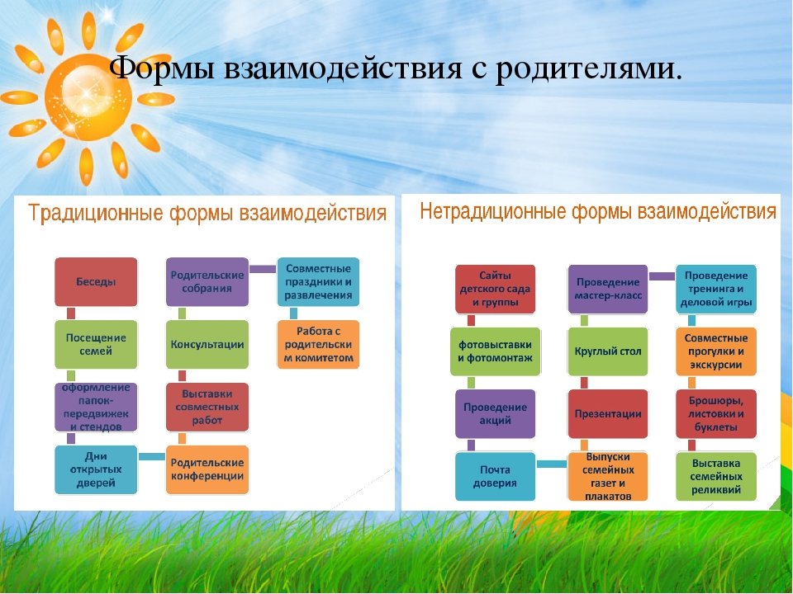

С консультациями узких специалистов (музыкального руководителя и инструктора по физической культуре) можете ознакомиться на 2 этаже детского сада (правое крыло).
С консультациями логопеда, консультационного центра, техники безопасности и информационным стендом детского сада можете ознакомиться на 2 этаже детского сада (левое крыло).
А так же на наших электронных мессенджерах
сайт АН ДОО «Алмазик» - almazik.org
http://www.almazik.org/detskie-sady/mirninskoe-otdelenie/detskiy-sad-11-teremok-g-mirnyy/

Slide 11



Уважаемые родители!
В детском саду №11 «Теремок» - филиале АН ДОО «Алмазик»
функционирует консультационный центр для родителей и их детей, не посещающих детский сад.
Основными задачами консультационного центра являются:
оказание всесторонней помощи родителям (законным представителям) и детям, не посещающим образовательные учреждения;
оказание консультативной помощи родителям (законным представителям) по различным вопросам воспитания, обучения и развития ребенка дошкольного возраста;
оказание содействия в социализации детей дошкольного возраста, не посещающих образовательные учреждения;
Цель консультационного центра
Создания консультативного центра - обеспечение единства и преемственности семейного и дошкольного воспитания, поддержка всестороннего развития личности детей, не посещающих образовательные учреждения, обеспечение доступности дошкольного образования.
Консультационный центр работает 1 раз в неделю в соответствии с графиком.
Наш адрес
Детский сад № 11 «Теремок» - филиал Автономной некоммерческой дошкольной образовательной организации «Алмазик»
Фактический адрес: г. Мирный, ул. Советская, д. 16
Контактный телефон: 8 (411 36) 4-65-51
Адрес эл./почты: liliya.ackimova@yandex.ru
В нашем детском саду вас ждут
Заведующий детским садом
Воспитатели
Музыкальный руководитель
Инструктор по физической культуре
Педагог – психолог
Логопед
Старший воспитатель

Slide 12
Уважаемые родители!
Ознакомиться с полной версией Основной образовательной программы детского сада № 11 «Теремок» вы можете в кабинете заведующего или в методическом кабинете детского сада с 8.00 до 15.00 (кроме субботы и воскресенья).
По всем интересующим вопросам можно обращаться лично
или по телефону: 4-65-51.

